Slide 1
Warszawa 28.01.2019
Ministerstwo Inwestycji i Rozwoju
Możliwości finansowania rozwoju i wdrażania nowoczesnego transportu w miastach w ramach programu H2020
Tematyka transportu ekomobilnego i autonomicznego w programie H2020 na lata 2019-2020
Zbigniew Turek
Inteligentny, zielony i zintegrowany transport
Krajowy Punkt Kontaktowy Programów Badawczych UE Instytut Podstawowych Problemów Techniki PAN – IPPT PAN
www.kpk.gov.pl
W niniejszej prezentacji wykorzystano materiały udostępnione m.in. przez KE i/lub Ministerstwa oraz Agendy RP

Slide 2
Plan prezentacji
Krótko o Transporcie w Horyzoncie
Tematyka transportu ekomobilnego i autonomicznego w programie H2020 na lata 2019-2020
Wsparcie uczestnictwa w konkursach transportowych programu H2020

Slide 3
Transport w programie Horyzont 2020

Slide 4
Transport w H2020

Slide 5
Transport w H2020

Slide 6
Budżet programu Transport i konkursów
6339 mld € - budżet dla transportu,
W tym 3 000 mln € na dofinansowanie:
- Clean Sky 2
- SESAR 2
- Shift2Rail
- Fuel Cells & Hydrogen
867 mln € - budżet na 2014-15
938 mln € - budżet na 2016-2017
• programy prac wieloletnie
coroczne konkursy
• jedno i dwuetapowe konkursy

Slide 7
Budżet programu Transport i konkursów
6339 mld € - budżet dla transportu,
W tym 3 000 mln € na dofinansowanie:
- Clean Sky 2
- SESAR 2
- Shift2Rail
- Fuel Cells & Hydrogen
867 mln € - budżet na 2014-2015
938 mln € - budżet na 2016-2017
• programy prac wieloletnie
coroczne konkursy
• jedno i dwuetapowe konkursy

Slide 8
Budżet programu Transport i konkursów
6339 mld € - budżet dla transportu,
W tym 3 000 mln € na dofinansowanie:
- Clean Sky 2
- SESAR 2
- Shift2Rail
- Fuel Cells & Hydrogen
867 mln € - budżet na 2014-15
938 mln € - budżet na 2016-2017
~ 1500 mln € - budżet na 2018-2020
• programy prac wieloletnie
coroczne konkursy
• jedno i dwuetapowe konkursy

Slide 9
Budżet programu Transport i konkursów
6339 mld € - budżet dla transportu,
W tym 3 000 mln € na dofinansowanie:
- Clean Sky 2
- SESAR 2
- Shift2Rail
- Fuel Cells & Hydrogen
867 mln € - budżet na 2014-15
938 mln € - budżet na 2016-2017
~ 1500 mln € - budżet na 2018-2020
• programy prac wieloletnie
coroczne konkursy
• jedno i dwuetapowe konkursy
Konkurs na 2019 program prac na 2018-2020
http://ec.europa.eu/research/participants/data/ref/h2020/wp/2018-2020/main/h2020-wp1820-transport_en.pdf

Slide 10
Tematy badawcze programu H2020 na lata 2019-2020 wspierające rozwój transportu ekomobilnego

Slide 11
Konkursy transportowe na 2019 rok
Call - 2019 Mobility for Growth
BLUE GROWTH
Call - Building a low-carbon, climate resilient future: Green Vehicles
Call - 2019 Digitising and Transforming European Industry and Services: Automated Road Transport

Slide 12
Konkursy transportowe na 2019 rok konkursy do omówienia
Call - 2019 Mobility for Growth
BLUE GROWTH
Call - Building a low-carbon, climate resilient future: Green Vehicles
Call - 2019 Digitising and Transforming European Industry and Services: Automated Road Transport

Slide 13
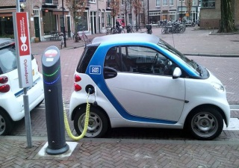
LC-GV-03-2019: Infrastruktura ładowania nakierowana na użytkowników
SZCZEGÓŁOWE WYZWANIE: wspierać przyspieszone wdrażanie infrastruktury do ładowania -wolna infrastruktura ładowania dla miast -ultraszybka okazjonalna infrastruktura ładowania dla dalekiego zasięgu ZAKRES: - Analiza subiektywnego postrzegania opcji pobierania opłat i identyfikacja wpływów decyzyjnych i obaw użytkowników - Atrakcyjny i wygodny dostęp do infrastruktury ładowania - Przejrzyste, elastyczne i wzajemnie powiązane systemy płatności - Ulepszanie aktualnie wdrażanych lub planowanych systemów ładowania o super wysokiej szybkości - Analiza modeli rynkowych, zalecenia regulacyjne i harmonizacyjne mające na celu wspieranie wdrażania infrastruktury ładowania pojazdów elektrycznych we wszystkich państwach członkowskich UE OCZEKIWANE ODDZIAŁYWANIE: Szeroka akceptacja użytkowników poza wczesnymi użytkownikami, użytkownikami miejskimi i parkerami w garażach Wspieranie inwestorów inwestujących w infrastrukturę do ładowania Standaryzowane rozwiązania do ładowania i systemy płatności dla LEV celem obniżenia kosztów Innovataion Action: Budżet działania 35 mln €, wkład WE 8-15 mln € / projekt, dzień otwarcia 04.12.2018, termin 25 kwietnia 2019

Slide 14
LC-GV-05-2019: Sztandarowy projekt InCo pt. "Mobilność w miastach i zrównoważona elektryfikacja na dużych obszarach miejskich w rozwijających się i wschodzących gospodarkach„
SZCZEGÓŁOWE WYZWANIE: Wydajny transport i mobilność, oparty na zrównoważonym połączeniu transportu publicznego i prywatnego, i zależne od charakterystyki każdego miasta, jest i pozostanie podstawą wzrostu i konkurencyjności miast. ZAKRES: Działania powinny łączyć europejskie, azjatyckie (np. Chiny), CELAC (kraje Wspólnoty Ameryki Łacińskiej i Karaibów) i partnerów afrykańskich. W tym temacie rozważane są wszystkie typy pojazdów (pojazdy 2 kołowe, samochody, autobusy, ciężarówki i LDV). - Opracowanie zestawu narzędzi dla zaawansowanych strategii zarządzania mobilnością elektryczną
- Inteligentne i współpracujące zarządzanie pojazdem w ruchu miejskim - Działania demonstracyjne i pilotaże w miastach
- Dedykowane plany finansowania rozwiązań (publicznych i prywatnych) - Regionalne i międzynarodowe warunki replikacji w celu dotarcia do większej liczby miast i krajów
OCZEKIWANE ODDZIAŁYWANIE: ograniczenie emisji gazów cieplarnianych i zanieczyszczeń, a także zagęszczenie ruchu Modele referencyjne systemu mobilności (do oceny zdolności do powielania trwałych koncepcji) wzmocnienie współpracy UE z Azją (np. Chinami, Indiami itp.), Ameryką Łacińską (CELAC) i Afryką Innovation Action: Budżet działania 18 mln €, wkład WE 15-18 mln € / projekt, dzień otwarcia 04.12.2018, termin 25 kwietnia 2019

Slide 15
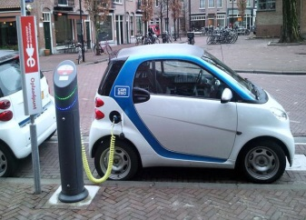
Call - Building a low-carbon, climate resilient future: Green Vehicles
Pozostałe tematy na rok 2020
LC-GV-07-2020 - Ograniczenie wpływu hybrydowych lekkich pojazdów ciężarowych na środowisko LC-GV-08-2020 - Następna generacja pojazdów zelektryfikowanych do użytku miejskiego

Slide 16
Tematy badawcze programu H2020 na lata 2019-2020 wspierające rozwój transportu autonomicznego

Slide 17
Konkursy transportowe na 2019 rok
Call - 2019 Mobility for Growth
BLUE GROWTH
Call - Building a low-carbon, climate resilient future: Green Vehicles
Call - 2019 Digitising and Transforming European Industry and Services: Automated Road Transport

Slide 18
Konkursy transportowe na rok 2019 konkursy do omówienia
Call - 2019 Mobility for Growth
BLUE GROWTH
Call - Building a low-carbon, climate resilient future: Green Vehicles
Call - 2019 Digitising and Transforming European Industry and Services: Automated Road Transport

Slide 19
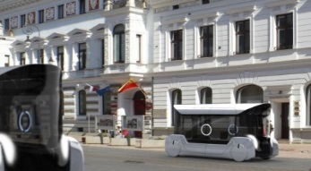
DT-ART-03-2019: Human centred design for the new driver role in highly automated vehicles
SZCZEGÓŁOWE WYZWANIE:
Gdy pojazd znajduje się w wysoce zautomatyzowanym trybie jazdy, rola kierowcy zmieni się radykalnie ZAKRES:
- Scharakteryzować role kierowców w przypadkach użycia poziomu automatyzacji SAE 4 i dla przejścia między nimi i niższymi poziomami automatyzacji - Aktualizacja kompleksowych modeli zachowania / reakcji kierowcy, świadomości, gotowości - Opracowanie nowych relacji pomiędzy kierowcą a pojazdem (wzajemna współpraca) - Opracowanie rozwiązań, które wyjaśniają kierowcy, jaka jest zdolność operacyjna trybu automatycznego - Demonstracja funkcjonalności koncepcji w rzeczywistych sytuacjach.
Współpraca z projektami lub partnerami z USA, Japonii, Korei Południowej, Singapuru i / lub Australii OCZEKIWANE ODDZIAŁYWANIE:
Ograniczenie ryzyka związanego z incydentami związanymi z zachowaniem kierowcy Badania pomogą w osiągnięciu celu, jakim jest europejska biała księga transportowa "Wizja zerowa", zapobiegając wypadkom drogowym spowodowanym przez człowieka. Research and Innovation Action: Budżet działania 8 mln €, wkład WE 4-8 mln € / projekt, dzień otwarcia 04.12.2018, termin 25 kwietnia 2019

Slide 20
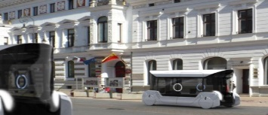
DT-ART-04-2019: Opracowanie i testowanie wspólnych, połączonych i współpracujących zautomatyzowanych flot samochodowych w obszarach miejskich pod kątem mobilności wszystkich
SZCZEGÓŁOWE WYZWANIE: Aby przyspieszyć wdrażanie wysokiej jakości i zorientowanych na użytkownika usług w zakresie mobilności, opartych na wspólnych, połączonych i współpracujących zautomatyzowanych pojazdach, istnieje potrzeba demonstracji tych usług w rzeczywistych warunkach w celu przetestowania wydajności, bezpieczeństwa i rentowności tych systemów i usług. i udowodnić, że są atrakcyjne i akceptowane przez użytkowników ZAKRES: - Analiza nowych, powstających modeli biznesowych / operacyjnych i powiązanych technologii dla wspólnych, połączonych i współpracujących zautomatyzowanych flot samochodowych - Innowacyjne projektowanie wspólnych, połączonych, kooperatywnych i zautomatyzowanych koncepcji pojazdów odpowiadających potrzebom użytkowników i klientów (osoby starsze, niepełnosprawne, dzieci) - Testowanie solidności, niezawodności i bezpieczeństwa współdzielonej wysoce zautomatyzowanej floty pojazdów (w tym EV), która działa w półotwartym lub otwartym środowisku (rowerzyści, piesi) - Zapewnienie wszystkich wymagań bezpieczeństwa, aby chronić udostępniane zautomatyzowane pojazdy przed wszelkimi zagrożeniami
Współpracę z projektami lub partnerami z USA, Japonii, Korei Południowej, Singapuru i / lub Australii. OCZEKIWANE ODDZIAŁYWANIE: ogólny wpływ na mobilność, zmniejszyć całkowitą liczbę samochodów osobowych i towarowych w miastach, ogólną emisję CO2 i zanieczyszczeń powietrza oraz zużycie energii poprawić szanse rynkowe dla MŚP Innovation Action: Budżet działania 30 mln €, wkład WE 15-30 mln € / projekt, dzień otwarcia 04.12.2018, termin 25 kwietnia 2019

Slide 21
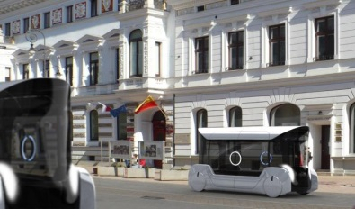
Pozostałe tematy na rok 2020
DT-ART-05-2020 - Wydajne i bezpieczne połączone i zautomatyzowane pojazdy ciężarowe w rzeczywistych operacjach logistycznych
DT-ART-06-2020 - Transgraniczna demonstracja na wielką skalę wysoce zautomatyzowanych funkcji jazdy dla samochodów osobowych

Slide 22
Wsparcie uczestnictwa w konkursach transportowych programu H2020

Slide 23
Oferta Sieci KPK
 Dni informacyjne, konferencje,
 Szkolenia/warsztaty,
w zakresie przygotowania, rozliczania wniosków projektowych,
 Działania mentoringowe
 Doradztwo finansowo-prawne
 Indywidualne konsultacje wniosków projektowych,
 Wsparcie w poszukiwaniu partnerów (partner search),
 Organizacja międzynarodowych spotkań brokerskich,
 Promocja polskich podmiotów w wymiarze międzynarodowym.

Slide 24
Projekt ETNA2020

Slide 25
http://www.transport-ncps.net

Slide 26
http://www.transport-ncps.net

Slide 27
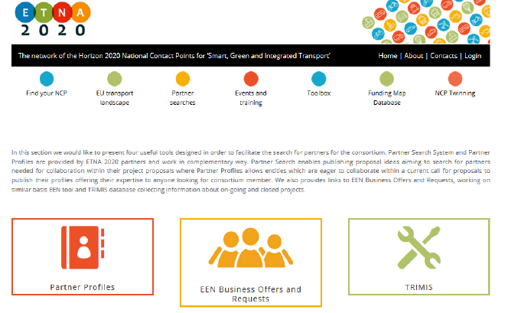

Slide 28
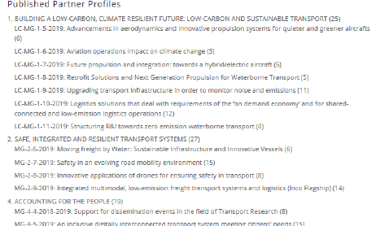

Slide 29
Nabór ekspertów do H2020
Baza ekspertów do której mogą wpisywać się osoby indywidualnie lub nominowane przez instytucje macierzystą.
http://ec.europa.eu/research/participants/portal/desktop/en/experts/index.html
Urzędnicy KE wybierają ekspertów (oceniających wnioski) z tej bazy.
 udział w ocenie to doskonała szkoła pisania projektów: zaoszczędza czas na przygotowanie własnego wniosku i zwiększa szanse sukcesu;
 za "naukę" i wykonaną pracę ekspert otrzymuje honorarium – 450euro/dzień, refundację kosztów podróży, dietę dzienną – 149 euro;
 ekspertem może zostać każda osoba działająca w sferze badawczo- rozwojowej, a także osoby zatrudnione w przemyśle i administracji;
 wymogi: wiedza i doświadczenie w danej dziedzinie oraz znajomość języka angielskiego (ale nie koniecznie doskonała);
 udział w ocenie jest sprawą indywidualną (prywatną) każdego eksperta = nie trzeba mieć "namaszczenia" swojego pracodawcy.

Slide 30
Dodatkowe informacje
Dzień informacyjny dotyczący tematyki – Baterie następnej generacji 30.01.2019–Politechnika-Warszawska http://www.kpk.gov.pl/?event=tematyka-konkursowa-dotyczaca-baterii-przyszlej-generacji-programu-h2020-na-2019-i-2020-rok
Grupy na LinkedIn
Elektromobilność
https://www.linkedin.com/groups/13639337/
Autonomiczne pojazdy i transport autonomiczny
https://www.linkedin.com/groups/13564196/

Slide 31
ZAPRASZAMY DO KONTAKTU
^{KRAJOWY PUNKT KONTAKTOWY}
^{PROGRAMÓW BADAWCZYCH UE}
Instytut Podstawowych Problemów Techniki PAN
Zbigniew Turek
kom. +48 502 052 241 zbigniew.turek@kpk.gov.pl

